Slide 1

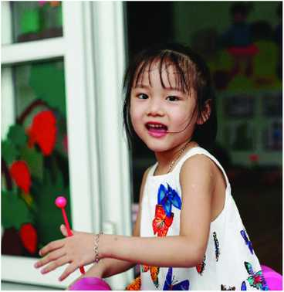
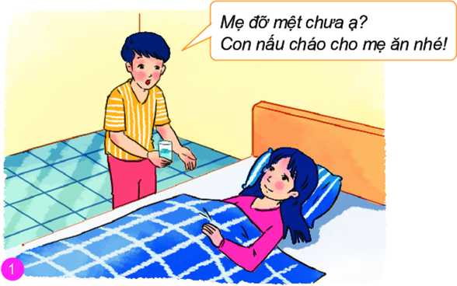
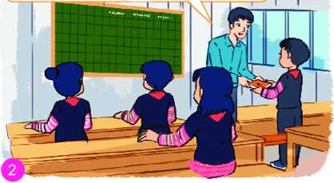
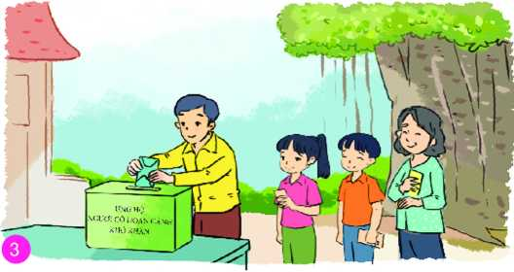
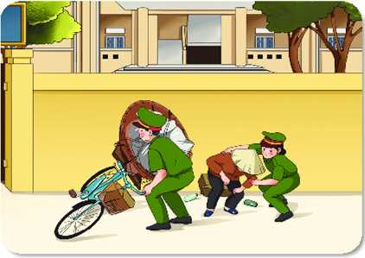
Bài 2: YÊU THƯƠNG CON NGƯỜI

Slide 2


Khởi động
https://g.co/gemini/share/3f2736a92deb

Slide 3

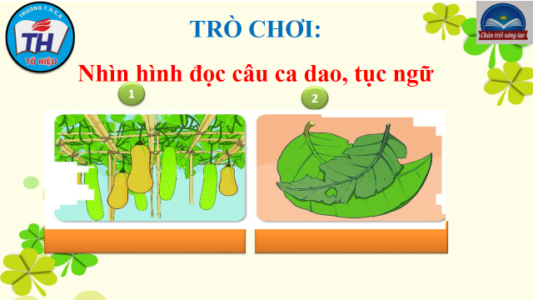

Slide 4

II.
Khám phá

Slide 5


1. Yêu thương con người
và biểu hiện của yêu thương con người

Slide 6
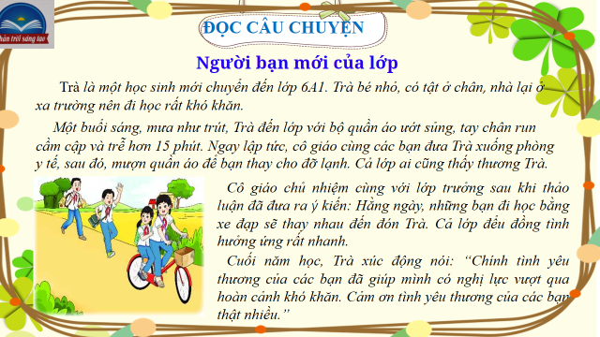

Slide 7
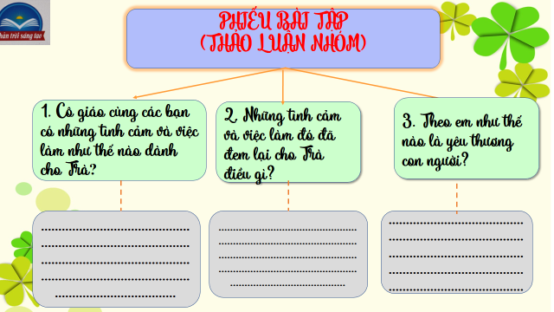

Slide 8
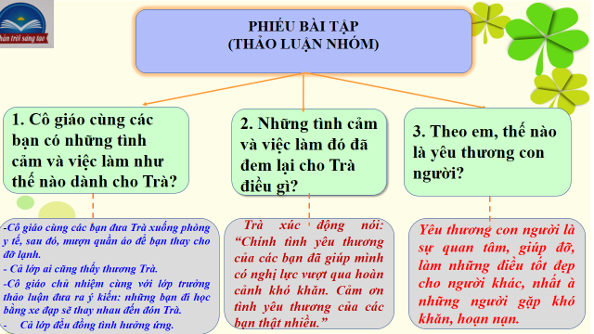

Slide 9
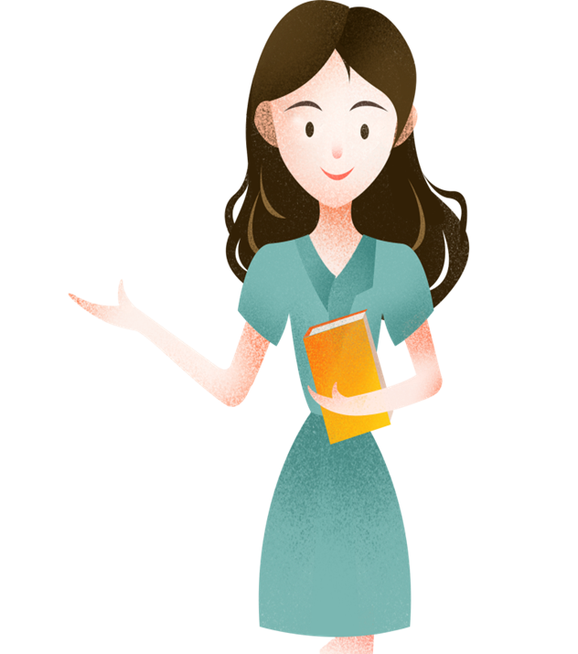

I. Khám phá
1. Khái niệm
Yêu thương con người là quan tâm, giúp đỡ và làm những điều tốt đẹp cho người khác, nhất là những lúc gặp khó khăn, hoạn nạn.

Slide 10
THẢO LUẬN NHÓM BÀN
Quan sát tranh và trả lời câu hỏi
Tình yêu thương con người được biểu hiện trong các mối quan hệ nào? Với những hình thức nào?
Tình yêu thương con người được biểu hiện trong các mối quan hệ: gia đình, nhà trường, xã hội. Với những hình thức: Lời nói, việc làm, thái độ.
Thầy tặng em tập vở. Mong em khắc phục hoàn cảnh khó khăn để tiếp tục đến lớp học tập

Slide 11

PHIẾU BÀI TẬP (THẢO LUẬN NHÓM)
Tìm hiểu biểu hiện của tình yêu thương con người bằng cách hoàn thiện phiếu bài tập
Mối quan hệ Hình thức | Gia đình | Nhà trường | Xã hội
Lời nói
Việc làm
Thái độ

Slide 12
PHIẾU BÀI TẬP (THẢO LUẬN NHÓM)
Tìm hiểu biểu hiện của tình yêu thương con người bằng cách hoàn thiện phiếu bài tập
Mối quan hệ Hình thức | Gia đình | Nhà trường | Xã hội
Lời nói | - Không sao đâu, mọi chuyện sẽ qua thôi, bố mẹ luôn bên con. - Hãy để con giúp bố mẹ một tay ạ! | - Không sao đâu, mọi chuyện sẽ qua thôi, mình luôn bên bạn. - Hãy để mình giúp bạn một tay nhé! | - Cháu có thể giúp được gì cho bác không ạ?
Việc làm | - Quan tâm, chăm sóc lẫn nhau giữa các thành viên trong gia đình - Động viên, giúp đỡ khi gặp khó khăn | - Các bạn hỗ trợ, giúp đỡ lẫn nhau tronẹ học tập và rèn luyện - Thầy cổ động viên, dìu dắt, dạy bảo các em học sinh - Học sinh biết ơn, kính trọng thầy cô | Giúp đỡ người nghèo Giúp đỡ các bạn có hoàn cảnh khó khăn Giúp đỡ người khuyết tật
Thái độ | - Quan tâm. - Cảm thông. - Lo lắng và đồng cảm - Chia sẻ. | - Học sinh biết ơn, kính trọng thầy cô - Thầy cô lo lắng và đồng cảm, chia sẻ. với học sinh | - Mọi người yêu thương, cảm thông, lụt, hạn hán chia sẻ với nhau. Cùng nhau giúp đỡ người dân ở các vùng miền khó khăn

Slide 13
2. Biểu hiện của yêu thương con người
+ Biểu hiện của yêu thương con người: Quan tâm, giúp đỡ thông cảm, sẻ chia, biết tha thứ, biết hi sinh vì người khác, ..
+ Biểu hiện trái với yêu thương con người: Nhỏ nhen, ích kỷ thờ ơ trước những khó khăn và đau khổ của người khác, bao che cho điều xấu, vô cảm, vụ lợi cá nhân, đánh đập, sỉ nhục người khác.

Slide 14
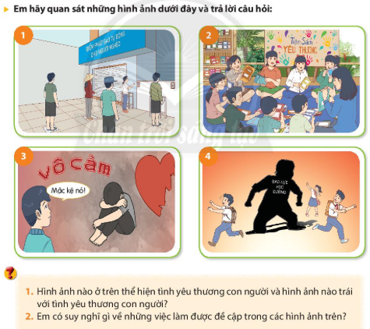

Slide 15
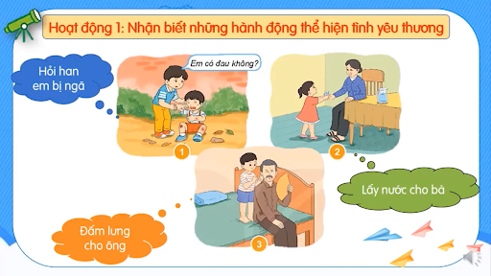
Ca dao tục ngữ nói về yêu thương con người
Hành động yêu thương con người
- Thương người như thể thương thân.
- Một miếng khi đói bằng một gói khi no. ...
- Một giọt máu đào hơn ao nước lã ...
- Lá lành đùm lá rách. ...
- Một con ngựa đau, cả tàu bỏ cỏ. ...
- Chị ngã, em nâng. ...
- Nhường cơm, sẻ áo. ...
- Yêu nhau chín bỏ làm mười.

Slide 16
3. Ý nghĩa của yêu thương con người

Slide 17






Kể tên các chương trình nhân ái trên truyền hình mà em biết
Trò chơi: Thử tài hiểu biết

Slide 18
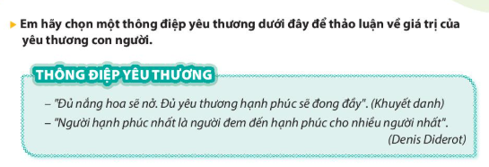
Câu nói "đủ nắng hoa sẽ nở, đủ yêu thương hạnh phúc sẽ đong đầy" gửi gắm thông điệp rằng mọi thứ cần có điều kiện đủ để phát triển và đạt được thành quả trọn vẹn. Giống như hoa cần ánh nắng để sinh trưởng, con người cần tình yêu thương để đạt được hạnh phúc viên mãn, bởi tình yêu thương có khả năng kết nối con người, mang lại sự ấm áp và làm cuộc sống trở nên tốt đẹp hơn.

Slide 19


3. Ý nghĩa của yêu thương con người
Người biết yêu thương con người sẽ được mọi người yêu quý và kính trọng.
Yêu thương con người là truyền thống quý báu của dân tộc, cần được giữ gìn và phát huy.

Slide 20


Hoạt động: Thực hiện hành động yêu thương.
Em hãy thực hiện một việc làm thể hiện tình yêu thương đối với người thân trong gia đình và chia sẻ trước lớp.
Em hãy thực hiện một hành động hay một lời nói cụ thể thể hiện tình yêu thương với bạn bè, thầy cô trong lớp em.

Slide 21
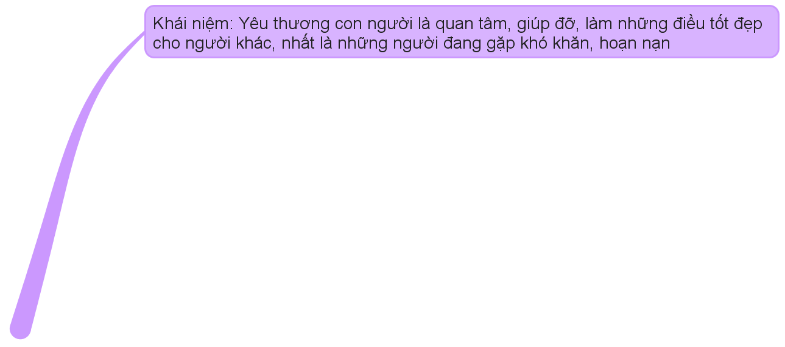

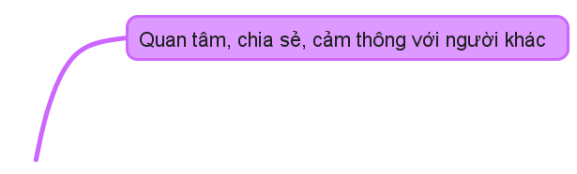
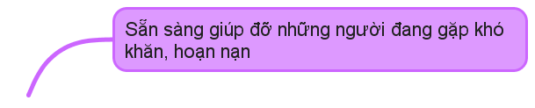
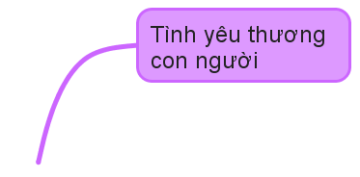

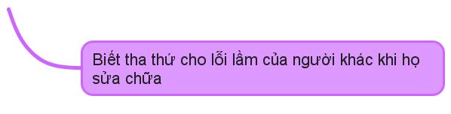
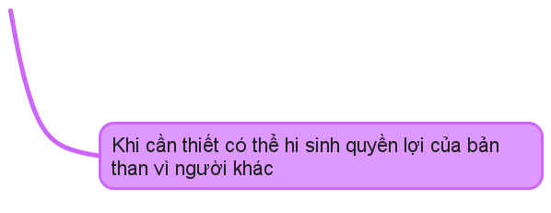

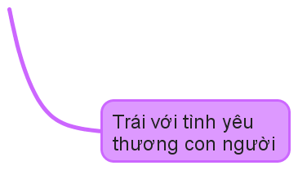

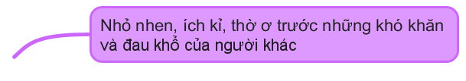
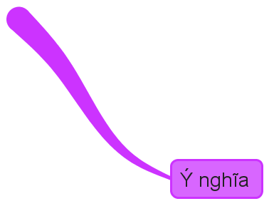
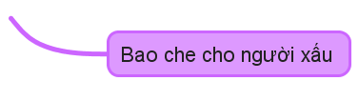

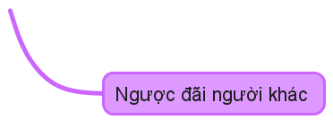
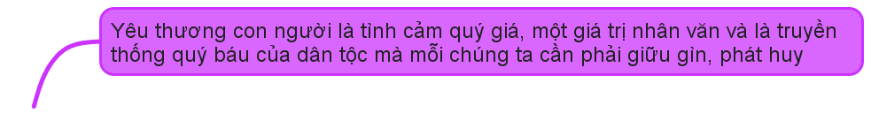
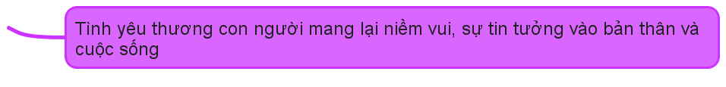
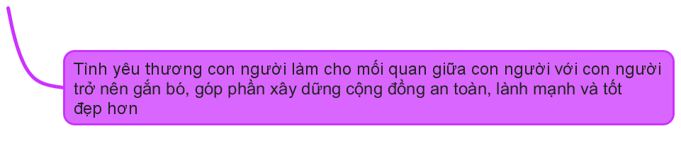
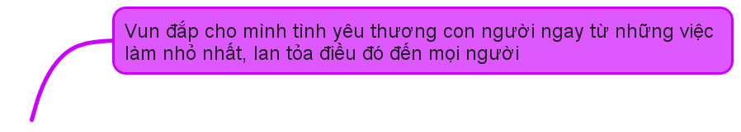

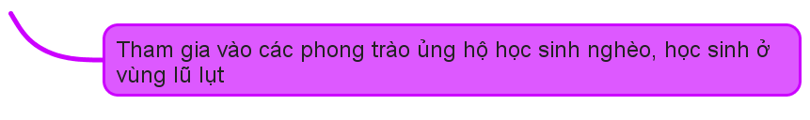
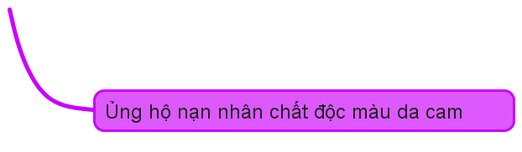

Slide 22
II. LUYỆN TẬP

Slide 23
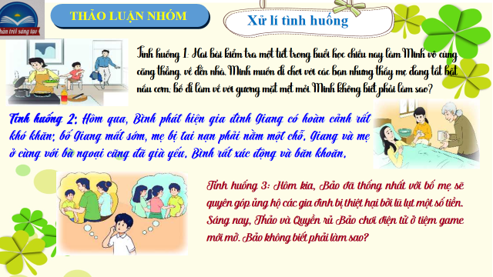




Bài tập 1/10.sgk
Bài tập 1/10.sgk

Slide 24
Bài tập 1/10.sgk
* Nếu là các bạn Minh, Bình, Bảo em sẽ làm:
+ Tình huống 1:
- Minh: Em sẽ phụ bố mẹ trước, xong công việc e mới xin bố mẹ đi chơi với bạn.
+ Tình huống 2
- Bình: Em sẽ vận động các bạn trong lớp cùng nhau chung tay giúp đỡ bạn Giang.
+ Tình huống 3
- Bảo: Em sẽ từ chối lời mời của bạn Thảo và Quyền để dành số tiền đó cùng với bố mẹ ủng hộ cho các đồng bào ở vùng thiên tai lũ lụt.
* Em có thể làm để thể hiện tình yêu thương con người ( đối với người thân trong gia đình, đối với bạn bè, đối với cộng đồng xã hội): em sẽ cố gắng học tập thật tốt để phụ giúp bố mẹ và sau này có thể giúp cho quê hương, vâng lời thầy cô và bố mẹ, giúp đỡ các bạn có hoàn cảnh khó khăn trong lớp, giảng lại bài cho những bạn chưa hiểu…

Slide 25
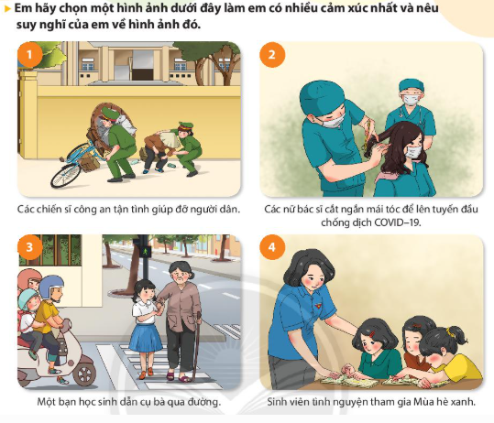
Bài tập 2/11.sgk

Slide 26
Bài tập 2/11.sgk
Em chọn hình 2: Vì các nữ bác sĩ cắt ngắn mái tóc để lên tuyến đầu chống dịch COVID-19
=> Em cảm thấy rất biết ơn các bác sĩ này, vì nhờ những hành động cao cả đó mà có thể giúp đất nước ta đẩy lùi dịch bệnh.

Slide 27


Slide 28
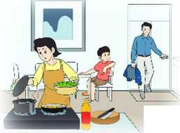
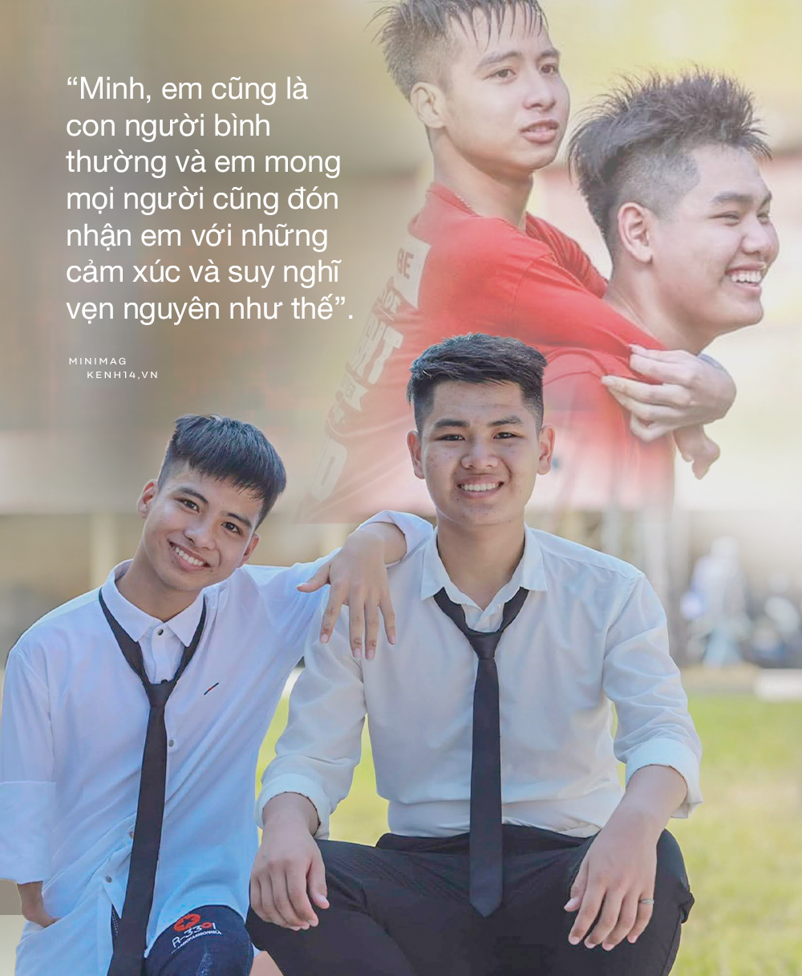
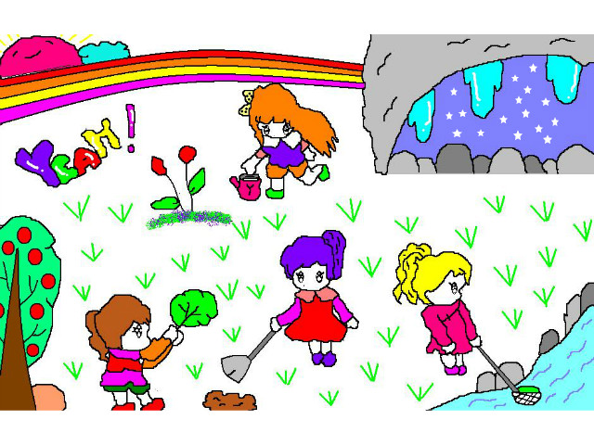
Ai nhanh hơn
Em đồng tình hoặc không đồng tình với việc làm của bạn nào dưới đây? Vì sao?
Gia đình Hà có bốn người: bố, mẹ, em trai và Hà. Để hai chị em Hà có nhiều thời gian học tập và vui chơi, mọi việc trong gia đình bố mẹ thường làm hết. Mấy hôm nay, mẹ bị ốm nên mọi việc đều do một mình bố xoay xở nhưng Hà vẫn mải chơi, không giúp đỡ bố cũng không hỏi han, động viên mẹ.
Lan là học sinh khuyết tật mới chuyển về lớp. Em thường ngồi một chỗ xem các bạn vui đùa, chạy nhảy. Thấy vậy, Mai đến trò chuyện và cùng chơi với Lan
Cạnh nhà Phúc có một bà cụ neo đơn. Phúc thường sang chơi với cụ mỗi khi rảnh rỗi. Cuối tuần được nghỉ, Phúc rủ các bạn hàng xóm sang quét dọn nhà cửa, nhổ cỏ vườn và nói chuyện để cụ đỡ buồn.

Slide 29


Bài 2:
YÊU THƯƠNG CON NGƯỜI
IV.
Vận dụng

Slide 30


HOẠT ĐỘNG DỰ ÁN
Em hãy lập kế hoạch và thực hiện việc giúp đỡ một bạn trong lớp/ trường có hoàn cảnh khó khăn.
Em hãy vẽ một bức tranh mang thông điệp yêu thương con người đề giới thiệu với bạn bè trong nước và quốc tế.

Slide 31
Bài 2:
YÊU THƯƠNG CON NGƯỜI
Xin chào và hẹn gặp lại!

